Slide 1
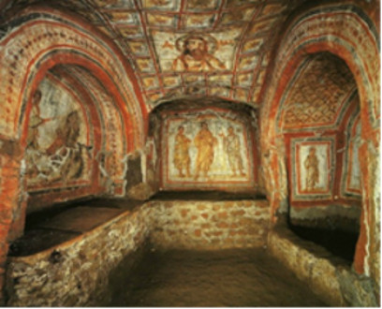
Η κατακόμβη της αγίας Πρίσκιλλας

Slide 2
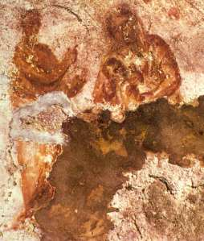
Η αρχαιότερη εικόνα της Παναγίας από το 150 μ. χ., στην κατακόμβη της αγίας Πρίσκιλλας.

Slide 3
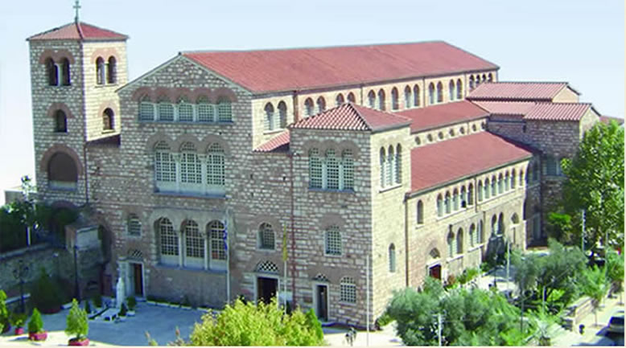
Ο ιερός ναός του αγίου Δημητρίου Θεσσαλονίκης 5^{ος} αιώνας

Slide 4
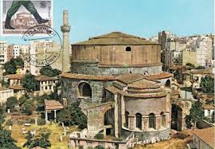
Η ροτόντα Θεσσαλονίκης, 4^{ος} αιώνας

Slide 5
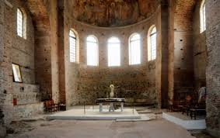
Το εσωτερικό της Ροτόντα

Slide 6
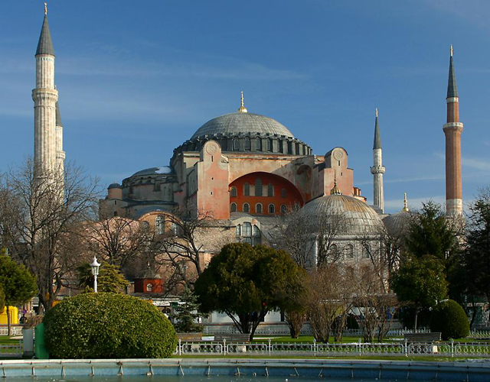
Η αγία Σοφία, 6^{ος} αιώνας

Slide 7
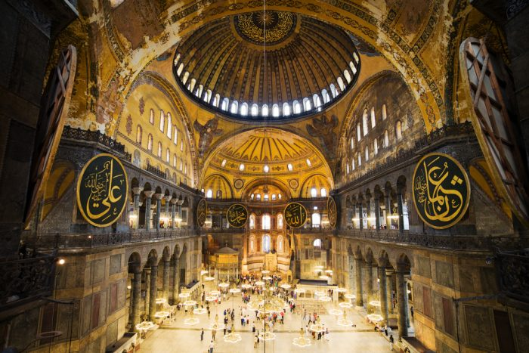
Το εσωτερικό της αγίας Σοφίας

Slide 8
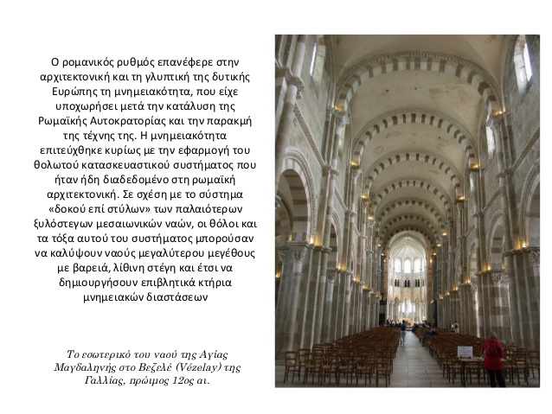
Δύση
Ρομανικός ρυθμός. Ο ναός της Αγίας Μαγδαληνής στο Βεζελέ της Γαλλίας

Slide 9
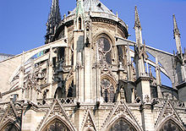
Γοτθικός ρυθμός . Η Παναγία των Παρισίων, 13^{ος} αιώνας

Slide 10
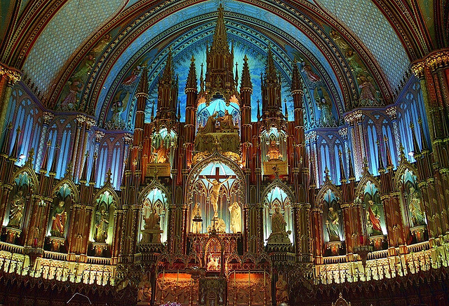
Το εσωτερικό της Παναγίας των Παρισσίων.

Slide 11
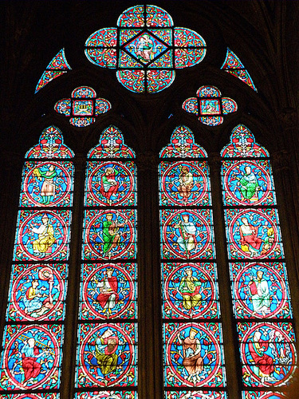
Βιτρώ από την Παναγία των Παρισίων

Slide 12
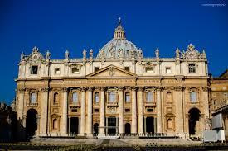
Ο ναός του αγίου Πέτρου, 16^{ος} αιώνας. Αναγέννηση

Slide 13
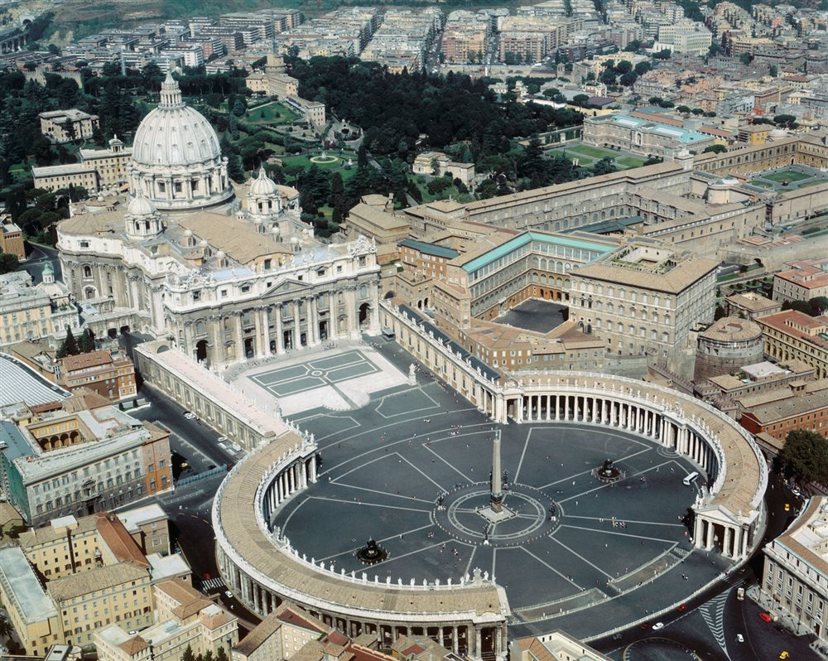
Η αυλή και ο ναός του αγίου Πέτρου

Slide 14
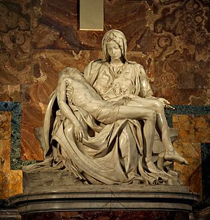
Η Πιετά στην είσοδο του αγίου Πέτρου

